Slide 1
Conception et mise en oeuvre de l’évolution de l’integration Continue CI
PRESENTATION DE STAGE DE FIN D’ETUDES
Présenté par : Abdillahi Mohamed
©2026 Schneider Electric. All Rights Reserved.
| Page 1
Notes:
Bonjour à toutes et à tous.
Je vais vous présenter mon stage de fin d'études réalisé chez Schneider Electric.
Mon sujet portait sur la conception et la mise en œuvre de l'évolution de l'infrastructure d'intégration continue, ou CI, utilisée pour le développement des firmwares du projet Bluebird.
Au cours de cette présentation, je vais d'abord présenter le contexte du projet, puis les travaux réalisés, les résultats obtenus et enfin les enseignements tirés de cette expérience.
Commençons par l'entreprise dans laquelle s'est déroulé ce stage.

Slide 2
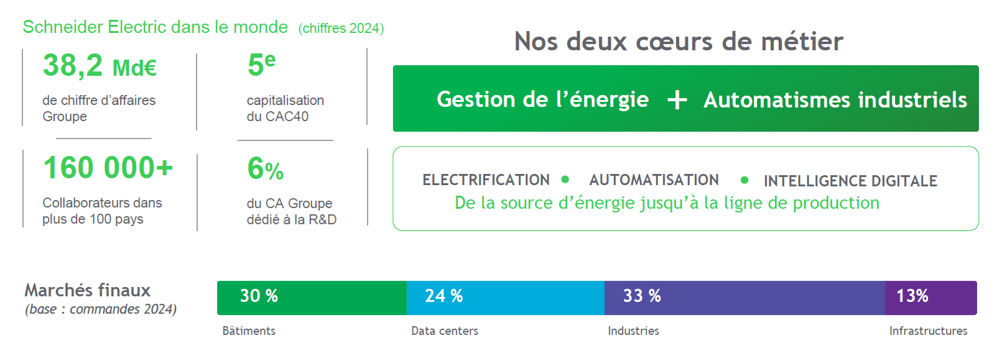
Schneider Electric
©2026 Schneider Electric. All Rights Reserved.
| Page 2
Notes:
Schneider Electric est un leader mondial de la transformation numérique de la gestion de l'énergie et de l'automatisation industrielle.
L'entreprise s'appuie sur deux grands cœurs de métier :
- d'une part la gestion de l'énergie, qui vise à mesurer, distribuer et optimiser la consommation électrique
d'autre part l'automatisation industrielle, qui permet de piloter et superviser des systèmes industriels complexes.
Schneider Electric est présent dans plus de 100 pays et compte plus de 160 000 collaborateurs à travers le monde.
Parmi ses solutions de gestion de l'énergie, on retrouve notamment les disjoncteurs et les compteur d’energie, utilisés dans les bâtiments, l'industrie, les centres de données et les infrastructures.
Mon stage s'inscrit directement dans cette activité de gestion de l'énergie.
Je vais maintenant présenter plus précisément le projet auquel j'ai contribué.

Slide 3
Projet Bluebird – Equipe COM
Nouvelle génération de compteurs d’énergie
Module de métrologie
Module de communication
©2026 Schneider Electric. All Rights Reserved.
| Page 3
Notes:
Le projet Bluebird vise le développement d'une nouvelle génération de Power Meters, c'est-à-dire des compteurs intelligents capables de mesurer, analyser et transmettre des données de consommation énergétique.
D'un point de vue technique, le produit est composé de plusieurs couches. On retrouve d'abord la partie hardware, puis deux composants logiciels principaux : le firmware MET, chargé des fonctions de métrologie, et le firmware COM, dédié à la communication et à la connectivité.
Mon stage s'est déroulé au sein de l'équipe COM, qui est responsable du développement et du maintien de ce module de communication.
L'équipe est organisée autour de plusieurs métiers et collabore quotidiennement avec les autres équipes du projet, notamment les équipes hardware et métrologie.
Pour coordonner ces développements, nous utilisons une organisation Agile, structurée en sprints. Cette méthode repose sur plusieurs ceremonie : les sprint plannings pour préparer les travaux à réaliser, les daily meetings pour suivre l'avancement des activités, ainsi que les sprint demos pour présenter les résultats obtenus et recueillir les retours des différentes parties prenantes.
Dans cet environnement, où plusieurs développeurs contribuent simultanément au firmware, l'intégration continue jouent un rôle essentiel pour automatiser les compilations, l'exécution des tests ainsi que les contrôle de sécurité réalisés tout au long du développement.
C'est dans ce contexte que s'inscrit mon sujet de stage, que je vais maintenant vous présenter.

Slide 4
Mission de stage – CI du firmware COM
Problématique : Evoluer l’infrastructure d’integration continue CI
Contraintes
  Environnement embarqué complexe
  Exigences de cybersécurité
Axes de travail
Intégration Continue CI
Infrastructure d’exécution
Observabilité
IA
©2026 Schneider Electric. All Rights Reserved.
| Page 4
Notes:
Les développements du firmware s'inscrivent dans un contexte particulièrement exigeant.
D'une part, le produit repose sur un environnement Linux embarqué complexe, nécessitant des phases de compilation longues et de nombreuses dépendances logicielles.
D'autre part, les exigences en matière de cybersécurité imposent l'intégration de contrôles de sécurité tout au long du cycle de développement.
Face à ces enjeux, la question s'est rapidement posée de savoir comment faire évoluer l'infrastructure d'intégration continue afin de répondre aux besoins du projet tout en garantissant performance, sécurité et maîtrise de l'infrastructure.
Pour répondre à cette problématique, mon stage s'est articulé autour de quatre axes de travail principaux :
• l'évolution des workflows d'intégration continue,
• l'optimisation de l'infrastructure d'exécution,
• la mise en place d'une démarche d'observabilité basée sur des métriques pertinentes,
• et l'exploration de solutions d'automatisation basées sur l'intelligence artificielle.

Slide 5
Architecture CI : avant / après
©2026 Schneider Electric. All Rights Reserved.
| Page 5
Notes:
Nous allons maintenant commencer par le premier axe de travail : l'évolution de l'intégration continue et de son architecture.
Avant de présenter l'architecture, je voudrais rappeler rapidement ce qu'est un workflow.
Un workflow est une chaîne d'automatisation qui exécute une série d'actions lorsqu'un développeur réalise une modification dans le dépôt Git.
Dans note projet, ces workflows sont implémentés avec GitHub Actions. Concrètement, chaque workflow est décrit dans GitHub Actions et s'appuie ensuite sur différents scripts Bash et Python pour exécuter les traitements nécessaires.
Ces workflows s'exécutent automatiquement chaque nuit. L'objectif est de garantir la reproductibilité des builds, de vérifier que l'ensemble des composants restent compatibles entre eux et de détecter les éventuelles régressions le plus tôt possible.
Sur ce schéma, les workflows sont différenciés par couleur et mes contributions sont représentées par les éléments entourés en pointillés.
Le 1er workflow concerne la construction de l'image Docker utilisée comme environnement de compilation. Le workflow existait déjà. J'ai contribué à l'optimisation de l'image en réduisant sa taille, en mettant à jour les différents packages et en intégrant le SDK nécessaire à la compilation pour la cible embarquée.
Le 2eme workflow est dédié à la génération de la distribution Linux embarquée. À mon arrivée, ce build n'était plus opérationnel. J'ai travaillé sur sa remise en service afin de permettre à nouveau la génération de l'image Linux ainsi que du SDK, puis leur publication automatique dans Artifactory.
Enfin, le 3eme workflow est consacré à l'application. Il réalisait déjà la compilation de l'applicatif, l'exécution des tests unitaires ainsi que les analyses Coverity. Mes contributions ont porté sur la mise en place de la cross-compilation, l'ajout des métriques de couverture de code, l'intégration du scan de sécurité BDBA, la publication des artefacts et, plus récemment, l'intégration des tests d'intégration.
L'ensemble de ces workflows s'exécute sur une infrastructure, une solution interne RaaS développé par une autre équipe, qui permet d’approvisionner automatiquement des machines et de les mettre à disposition des workflows.

Slide 6
Infrastructure d’exécution : limites et solutions
Limites identifiées | Solutions proposées
Pas de persistance des données (cache Yocto) | Etude de solution NFS et snapshots
Contrainte rootless | Mise en place d’un compte CI dédié
Sous-utilisation des ressources (environ 30%) | Proposition d’un runner « light »
©2026 Schneider Electric. All Rights Reserved.
| Page 6
Notes:
Après avoir présenté les workflows, je me suis intéressé à l'infrastructure sur laquelle ils s'exécutent.
L'analyse de l'existant a permis d'identifier plusieurs limitations.
La 1ere concernait l'absence de persistance des données. Les runners étant recréés à chaque exécution, le cache Yocto n'était pas conservé entre deux builds. Cela entraînait des temps de compilation plus importants et empêchait de réutiliser efficacement les artefacts déjà générés.
Pour répondre à cette problématique, j'ai étudié deux approches : une solution basée sur un partage NFS pour stocker le cache Yocto de manière persistante, ainsi qu'une solution basée sur des snapshots permettant de restaurer rapidement un environnement déjà préparé.
La 2ème limitation concernait les contraintes liées à l'exécution des jobs. L'environnement Yocto recommande de ne pas compiler en tant qu'utilisateur root, alors que notre infrastructure fonctionnait initialement avec ce mode de fonctionnement.
On a donc mis en place un compte CI dédié afin de respecter les contraintes de l'environnement de compilation.
Enfin, une analyse de l'utilisation des ressources a montré que certains runners étaient largement sous-exploités, avec un taux d'utilisation moyen d'environ 30 %.
J'ai ainsi proposé l'ajout d'un runner « light », destiné aux taches les moins consommateurs en ressources, afin d'optimiser l'utilisation de l'infrastructure et de réduire les coûts associés.
Ces travaux ont permis d'identifier plusieurs pistes d'amélioration concrètes pour rendre l'infrastructure plus efficace et mieux adaptée aux besoins du projet.

Slide 7
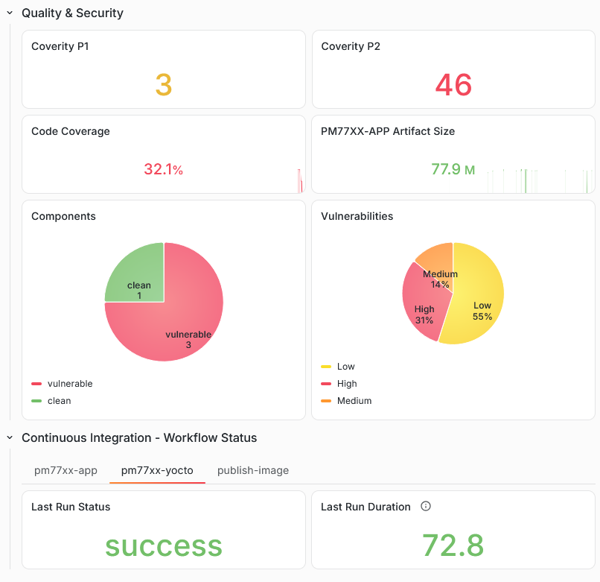
Observabilité
Pourquoi mesurer ?
Visibilité
Optimisation
Aide à la decision
Métriques collectées
Qualité et sécurité
Infrastructure CI
©2026 Schneider Electric. All Rights Reserved.
| Page 7
Notes:
Après avoir travaillé sur le 2eme axe, on va passer au 3eme axe.
L'idée est simple : on ne peut améliorer efficacement un système que si l'on est capable de le mesurer.
La 1ere raison est d'obtenir de la visibilité sur l'état du produit et de la plateforme CI. Les métriques permettent de suivre l'évolution du projet de manière objective et d'identifier rapidement les éventuelles dérives.
La 2eme raison est l'optimisation. En analysant les données collectées, il devient possible d'identifier des axes d'amélioration, que ce soit sur la qualité du firmware, les performances des workflows ou l'utilisation de l'infrastructure.
Enfin, ces métriques constituent une aide à la décision. Elles permettent de s'appuyer sur des données concrètes pour prioriser les actions, évaluer l'impact des évolutions et orienter les choix techniques.
Dans le cadre du stage, plusieurs catégories de métriques ont été collectées.
Tout d'abord des métriques liées à la qualité du firmware, comme la couverture de code.
Ensuite des métriques de sécurité, issues notamment des scans Coverity et BDBA, afin de suivre l'évolution des défauts et des vulnérabilités détectés.
Enfin, des métriques relatives à l'infrastructure CI, permettant de surveiller les temps d'exécution, le taux de succès des workflows ou encore l'utilisation des ressources.
L'objectif final était de transformer ces données en indicateurs exploitables afin d'améliorer en continu le produit et son environnement de développement.

Slide 8
IA et automatisation des analyses d’échecs CI
Accélération des activités
Développement
Génération des scripts Bash et Python
Assistance à la compréhension du code
Analyse
Investigation d’erreurs dans la CI
Prototypage rapide de solution technique
Documentation
Rédaction de documentation technique
Exemple concret
Investigation d’échec CI environ 1h
Avec l’agent IA environ 5 min
©2026 Schneider Electric. All Rights Reserved.
| Page 8
Notes:
Le dernier axe de mon stage a porté sur l'utilisation de l'intelligence artificielle pour assister les activités de développement.
Dans le contexte de l'intégration continue, les développeurs sont régulièrement confrontés à des échecs de compilation, des erreurs de configuration ou encore des rapports de sécurité parfois complexes à analyser.
L'objectif était donc d'évaluer dans quelle mesure les modèles de langage pouvaient aider à automatiser certaines tâches d'investigation et réduire le temps passé à analyser les problèmes.
J'ai exploré plusieurs cas d'usage.
Le premier concernait l'analyse des logs afin d'identifier plus rapidement la cause d'un échec CI.
Le deuxième portait sur l'assistance à l'analyse des résultats d'outils de qualité et de sécurité tels que Coverity ou BDBA.
J'ai également utilisé l'IA pour accélérer certaines tâches de développement, comme la génération de scripts, la compréhension de code existant ou encore la production de documentation technique.
Ces expérimentations ont montré que l'IA constitue un véritable outil d'assistance pour les développeurs. Elle permet de gagner du temps sur les tâches répétitives et d'accélérer les phases d'analyse.
En revanche, les résultats restent fortement dépendants du contexte fourni et nécessitent toujours une validation humaine avant d'être intégrés dans le projet.
L'IA ne remplace donc pas l'expertise des ingénieurs, mais elle représente un levier intéressant pour améliorer la productivité et l'automatisation des activités répétitives.

Slide 9
Résultats et impacts
Fiabilité et sécurité
Intégration de scan de vulnérabilité
Génération des artefacts logiciels
Performance et optimisation
Identification des limites
Opportunités de réduction des coûts
Pilotage par la donnée
Suivi de 8 indicateurs
Centralisation des métriques
Analyse des échecs accélérée
Assistance IA pour le diagnostic
©2026 Schneider Electric. All Rights Reserved.
| Page 9
Notes:
Cette slide résume les principaux résultats obtenus au cours du stage ainsi que leur impact sur le projet.
Le 1er axe concerne la fiabilité et la sécurité. J'ai contribué à l'intégration de scans de vulnérabilités dans les workflows CI afin de détecter plus tôt les composants présentant des risques de sécurité. J'ai également automatisé la génération et la publication des artefacts logiciels, ce qui améliore la reproductibilité et la fiabilité des livraisons.
Le 2eme axe porte sur la performance et l'optimisation. L'analyse de l'infrastructure m'a permis d'identifier plusieurs limites techniques. Ces travaux ont également mis en évidence des opportunités d'optimisation et de réduction des coûts d'exploitation.
Le 3eme axe est le pilotage par la donnée. J'ai mis en place la collecte et la centralisation de plusieurs indicateurs permettant de suivre l'état du firmware, la sécurité ainsi que les performances de l'infrastructure. Cela offre une meilleure visibilité et facilite la prise de décision.
Enfin, j'ai exploré l'utilisation de l'IA pour l'analyse des échecs accélérée. L'objectif est de réduire le temps d'investigation.
Au final, ces travaux ont permis de renforcer la sécurité, d'améliorer la visibilité sur le projet et de préparer plusieurs pistes d'optimisation pour l'avenir.

Slide 10
Bilan personnel
Montée en compétences
CI/CD et GitHub Actions
Linux embarqué & Yocto
AWS et infrastructure Cloud
Travail en équipe
Collaboration
Revues de code
Partage de connaissances
Communication
Importance des échanges
Présentation des résultats
Interaction avec différentes équipes
Découverte du monde industriel
Fonctionnement d’un grand groupe
Processus de développement structurés
Exigences qualité et sécurité
Vision d’ingénieur
Arbitrer entre performance, coût et maintenance
Prendre du recul sur les choix
Comprendre les enjeux métier
Projection professionnelle
Confirmation d emon intérêt pour le logiciel embarqué
Poursuivre dans une démarche DevSecOps
©2026 Schneider Electric. All Rights Reserved.
| Page 10
Notes:
Au-delà des résultats techniques, ce stage a été une expérience particulièrement enrichissante sur le plan personnel et professionnel.
Il m'a permis de renforcer mes compétences techniques dans les domaines de l'intégration continue, du cloud AWS et du développement Linux embarqué.
J'ai également appris à travailler au sein d'une équipe, en collaborant avec différents acteurs du projet et en participant aux pratiques de développement mises en place.
Cette expérience m'a aussi permis de découvrir le fonctionnement d'un grand groupe industriel et de mieux comprendre les contraintes de qualité, de sécurité et d'organisation qui accompagnent le développement d'un produit.
Un des enseignements majeurs que je retiens est l'importance de la communication. J'ai compris que la réussite d'un projet dépend autant des échanges entre les équipes que des solutions techniques elles-mêmes.
Enfin, ce stage m'a permis de développer une véritable vision d'ingénieur, en apprenant à prendre en compte non seulement les aspects techniques, mais également les enjeux de maintenance et de coût des solutions proposées.

Slide 11
Conclusion
Cycle de vie logiciel
Infra & Sécurité
Evolution Globale
Automation CI validée
Web et cloud
Compétences personnelles et professionnelles
©2026 Schneider Electric. All Rights Reserved.
| Page 11
Notes:
Pour conclure, ce stage m'a permis de contribuer à l'évolution de l'infrastructure d'intégration continue du projet Bluebird à travers quatre axes principaux : l'amélioration des workflows CI, l'optimisation de l'infrastructure d'exécution, la mise en place d'une démarche d'observabilité et l'exploration de solutions basées sur l'intelligence artificielle.
Ces travaux ont contribué à renforcer l'automatisation, la qualité et la sécurité du processus de développement firmware tout en apportant une meilleure visibilité sur le fonctionnement de la plateforme.
Au-delà des résultats techniques, cette expérience m'a permis de découvrir l'environnement industriel d'un grand groupe, de travailler au sein d'équipes Agile et de développer une vision plus globale du métier d'ingénieur.
Elle a également confirmé l'importance de la collaboration, de la communication et de l'amélioration continue dans la réussite d'un projet technique.
Enfin, ce stage a renforcé mon intérêt pour les domaines du développement logiciel, du DevOps et du DevSecOps, que je souhaite continuer à approfondir dans la suite de mon parcours professionnel.
Je tiens à remercier Schneider Electric, mon tuteur, mon équipe ainsi que toutes les personnes qui m'ont accompagné durant cette expérience.
Je vous remercie pour votre attention et je suis maintenant disponible pour répondre à vos questions.

Slide 12
Merci de votre attention
Place aux questions
©2026 Schneider Electric. All Rights Reserved.
| Page 12

Slide 13
CLOSING SLIDE – Please keep this this slide in final presentation
Notes:
13

